Slide 1

Подготовили студенты ККСО-02-20 Соловьев Михаил
Шинкарев Михаил

Slide 2



Slide 3
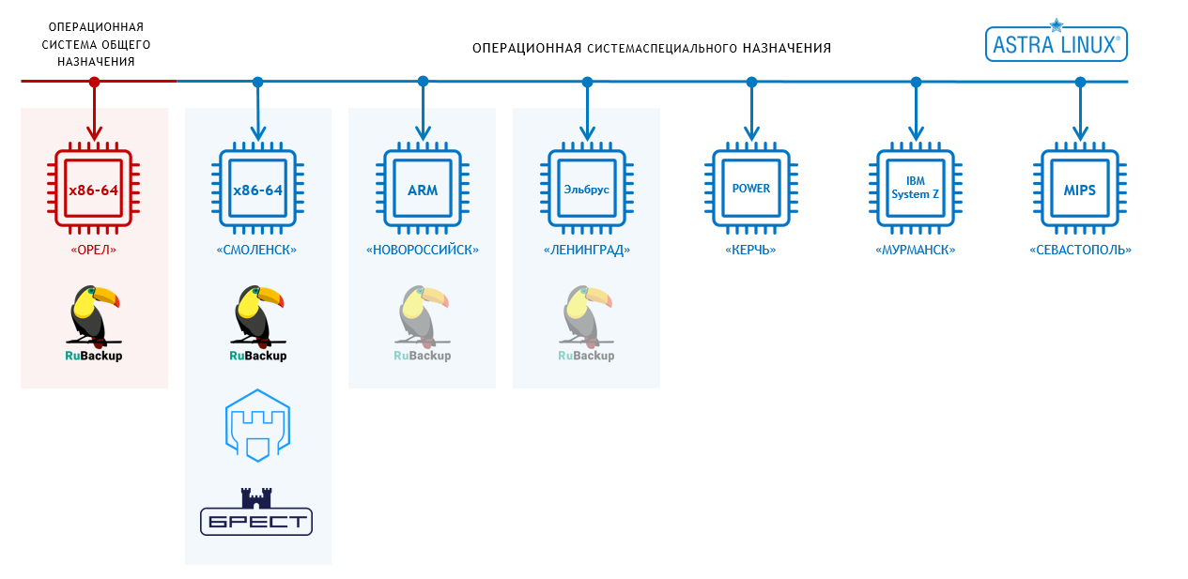

Slide 8
Математическое описание базовой модели

Slide 9
Определение безопасного начального состояния в МРОСЛ-ДП модели
Безопасное начальное состояние - состояние, в котором отсутствуют запрещенные информационные потоки по памяти или по времени, фактическое владение субъект-сессиями друг другом, информационные потоки по памяти или доступы к сущностям, параметрически или функционально ассоциированным с субъект-сессиями, не нарушают правил мандатного контроля целостности

Slide 10
Три смысла нарушения безопасности системы
в смысле мандатного контроля целостности, позволяющее недоверенной субъект-сессии с низким уровнем целостности захватить контроль (фактическое владение) над доверенной субъект-сессии с высоким уровнем целостности;
в смысле Белла–ЛаПадулы, результатом которого является создание запрещенного информационного потока по памяти «сверху-вниз»;
в смысле контроля информационных потоков по времени — создание запрещенного информационного потока по времени «сверху-вниз» между сущностями.

Slide 11
Актуальное иерархическое представление МРОСЛ ДП-модели

Slide 12
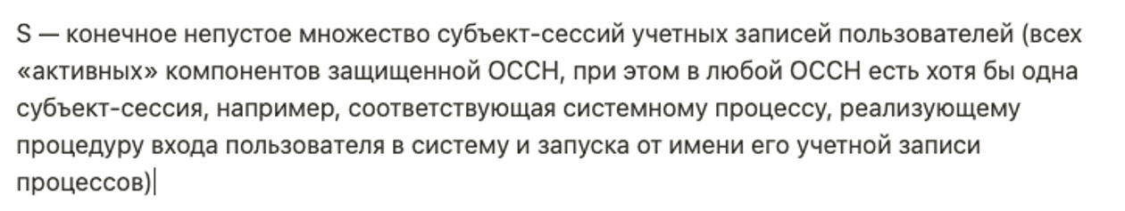
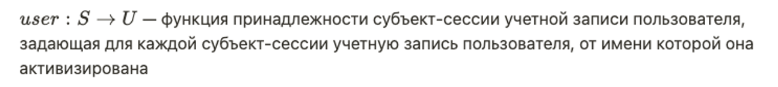
Элементы состояния системы

Slide 13
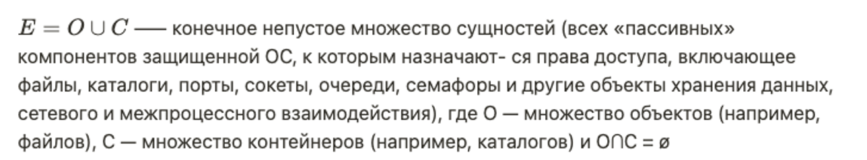
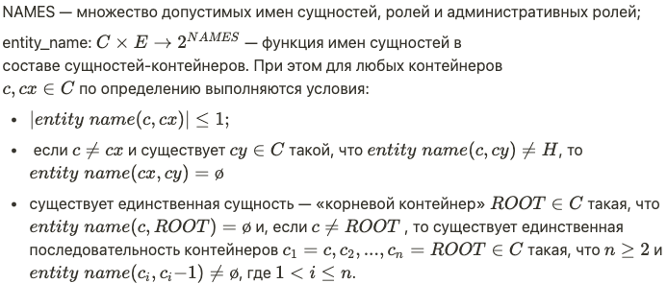

Slide 14
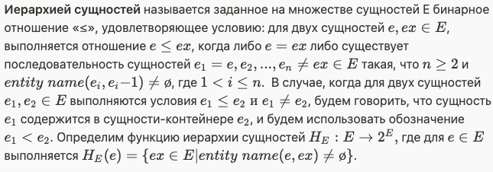
Иерархия сущностей

Slide 15
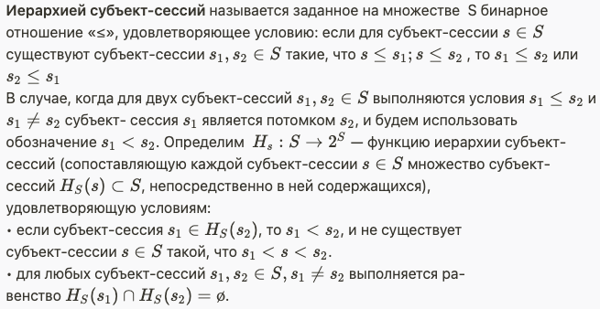
Иерархия субъект-сессий

Slide 16
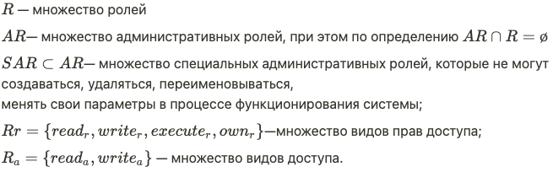
Ролевое управление доступом

Slide 17
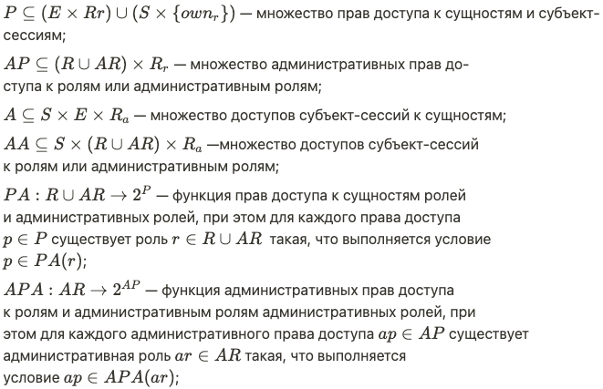

Slide 18
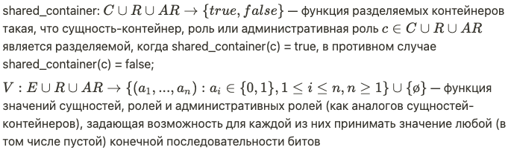

Slide 19
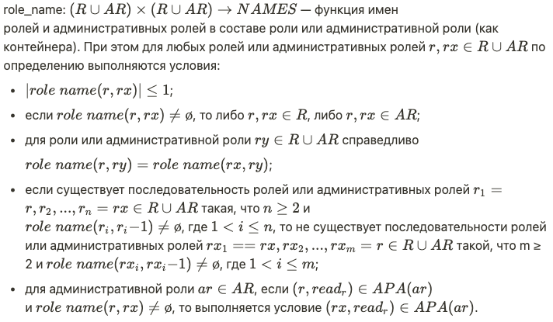

Slide 20
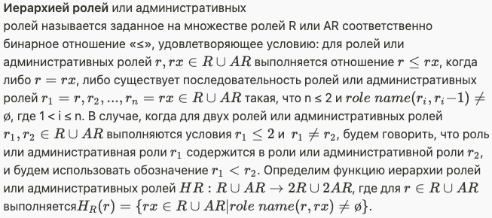
Иерархия ролей

Slide 21
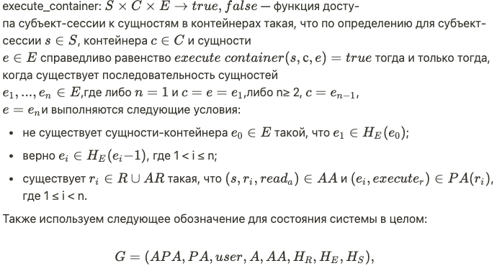

Slide 22
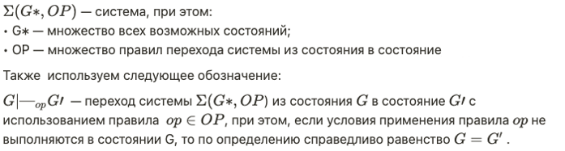
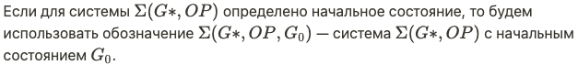

Slide 23
Условия консистентности модели

Slide 24
Де-юре правила перехода системы из состояния в состояние

Slide 25
Основные функции механизма управления доступом защищенной ОС
создание, удаление, переименование, получение или изменение параметров учетных записей пользователей, ролей, административных ролей, сущностей или «жестких» ссылок на них, субъект-сессий;
получение доступов субъект-сессий к сущностям, ролям или административным ролям;
изменение прав доступа ролей или административных ролей к сущностям, субъект-сессиям, ролям или административным ролям;
изменение иерархии сущностей, ролей или административных ролей.

